Slide 1
MATURA 2023 Z JĘZYKA ANGIELSKIEGO NAJWAŻNIEJSZE INFORMACJE

Slide 2
MATURA 2023 Z JĘZYKA ANGIELSKIEGO NAJWAŻNIEJSZE INFORMACJE
ZAKRES I POZIOM EGZAMINU
 | ZAKRES | POZIOM WG SKALI ESOKJ
POZIOM PODSTAWOWY | Wymagania określone w podstawie programowej kształcenia ogólnego z języka angielskiego na poziomie podstawowym (podstawa programowa III.1.P) | B1+/B2 B2 – dotyczy rozumienia wypowiedzi ustnych i pisemnych
POZIOM ROZSZERZONY | Wymagania określone w podstawie programowej kształcenia ogólnego z języka angielskiego na poziomie podstawowym i rozszerzonym (podstawa programowa III.1.P i III.1.R) | B2+/C1 C1– dotyczy rozumienia wypowiedzi ustnych i pisemnych
POZIOM DWUJĘZYCZNY | Wymagania określone w podstawie programowej kształcenia ogólnego z języka angielskiego na poziomie dwujęzycznym (podstawa programowa III.DJ) | C1+/C2 C2 – dotyczy rozumienia wypowiedzi ustnych i pisemnych

Slide 3
MATURA 2023 Z JĘZYKA ANGIELSKIEGO NAJWAŻNIEJSZE INFORMACJE
JĘZYK ANGIELSKI JAKO PRZEDMIOT OBOWIĄZKOWY I DODATKOWY
Język angielski
jako przedmiot
OBOWIĄZKOWY
Egzamin pisemny
na poziomie podstawowym
Egzamin ustny
(bez określania poziomu)
Aby zdać egzamin maturalny uczeń musi otrzymać:
co najmniej 30% punktów możliwych do uzyskania z egzaminu z każdego przedmiotu obowiązkowego w części ustnej i w części pisemnej,
co najmniej 30% punktów z części pisemnej egzaminu z jednego przedmiotu dodatkowego na poziomie rozszerzonym (w przypadku języków obcych nowożytnych – na poziomie rozszerzonym albo dwujęzycznym).
ORAZ
ORAZ
Wyłącznie egzamin pisemny
na poziomie rozszerzonym
ALBO
Język angielski
jako przedmiot
DODATKOWY
Wyłącznie egzamin pisemny
na poziomie dwujęzycznym
!
UWAGA! Obowiązek zdania (tj. zdobycia co najmniej 30% punktów możliwych do uzyskania) egzaminu z jednego przedmiotu dodatkowego na poziomie rozszerzonym zostanie wprowadzony od 2025 r.
!
ALBO
UWAGA! Każdy absolwent przystępuje obowiązkowo do części pisemnej egzaminu z jednego przedmiotu dodatkowego.
Egzamin pisemny
na poziomie dwujęzycznym
Egzamin ustny
na poziomie dwujęzycznym
ORAZ

Slide 4
MATURA 2023 Z JĘZYKA ANGIELSKIEGO NAJWAŻNIEJSZE INFORMACJE
JĘZYK ANGIELSKI JAKO PRZEDMIOT DODATKOWY
!
INNY JĘZYK OBCY
jako przedmiot
OBOWIĄZKOWY
Egzamin pisemny
na poziomie podstawowym
Egzamin ustny
(bez określania poziomu)
Egzamin maturalny z języka obcego nowożytnego można zdawać z następujących języków: angielskiego, francuskiego, hiszpańskiego, niemieckiego, rosyjskiego i włoskiego.
Uczeń może przystąpić do egzaminu z dowolnego języka obcego wybranego z powyższej listy (nie musi to być język nauczany w szkole).
ORAZ
Egzamin pisemny
na poziomie rozszerzonym
ORAZ
egzamin ustny
(bez określania poziomu)
ORAZ
Wyłącznie egzamin pisemny
na poziomie rozszerzonym
ALBO
!
Język angielski
jako przedmiot
DODATKOWY
Należy pamiętać, że absolwenci szkół lub oddziałów dwujęzycznych obowiązkowo przystępują do części pisemnej egzaminu maturalnego z języka obcego nowożytnego na poziomie dwujęzycznym. Może to być dowolny język obcy nowożytny wybrany z powyższej listy. Nie musi to być język obcy nowożytny, który był drugim językiem nauczania w szkole lub oddziale, do którego uczeń uczęszczał.
ALBO
!
Egzamin pisemny
na poziomie dwujęzycznym
ORAZ
egzamin ustny na poziomie dwujęzycznym
UWAGA! Każdy absolwent przystępuje obowiązkowo do części pisemnej egzaminu z jednego przedmiotu dodatkowego.
Wyłącznie egzamin pisemny
na poziomie dwujęzycznym
ALBO

Slide 5
MATURA 2023 Z JĘZYKA ANGIELSKIEGO NAJWAŻNIEJSZE INFORMACJE
WAŻNE DATY
DO 30 WRZEŚNIA (począwszy od 2022 r.) | Uczeń składa WSTĘPNĄ deklarację dotyczącą przedmiotów zdawanych na egzaminie maturalnym.
DO 7 LUTEGO (począwszy od 2023 r.) | Uczeń składa OSTATECZNĄ deklarację dotyczącą przedmiotów zdawanych na egzaminie maturalnym. Niezłożenie ostatecznej deklaracji jest jednoznaczne z tym, że wstępna deklaracja staje się ostateczną.
MAJ | Termin GŁÓWNY egzaminu maturalnego
CZERWIEC | Termin DODATKOWY egzaminu maturalnego
SIERPIEŃ | Termin POPRAWKOWY egzaminu maturalnego
WRZESIEŃ | Przekazanie dyrektorom szkół ŚWIADECTW DOJRZAŁOŚCI oraz informacji o wynikach egzaminu maturalnego po sesji poprawkowej.
Wynik egzaminu maturalnego w części ustnej jest wyrażany w procentach, a w części pisemnej – w procentach i na skali centylowej.
!
Wyniki egzaminów z przedmiotów dodatkowych, do których absolwent przystępuje dobrowolnie (nie więcej niż 5 oprócz przedmiotu dodatkowego, do którego uczeń przystępuje obowiązkowo), nie mają wpływu na zdanie egzaminu. Odnotowuje się je jednak na świadectwie dojrzałości.
!
Wyniki uzyskane z egzaminów z przedmiotów nauczanych w języku obcym będącym drugim językiem nauczania, do których mogą przystąpić wyłącznie absolwenci szkół lub oddziałów dwujęzycznych, są podawane wyłącznie w procentach.

Slide 6
MATURA 2023 Z JĘZYKA ANGIELSKIEGO NAJWAŻNIEJSZE INFORMACJE
OPIS EGZAMINU
Informator o egzaminie maturalnym z języka angielskiego od roku szkolnego 2022/2023
!
Informator zawiera opis egzaminu oraz przykładowe zadania egzaminacyjne wraz z rozwiązaniami.
W arkuszach egzaminacyjnych mogą wystąpić zadania odnoszące się do wszystkich wymagań określonych w podstawie programowej kształcenia ogólnego, w tym także zadania inne niż podane w Informatorze jako przykładowe.
Jedynym skutecznym sposobem przygotowania do egzaminu maturalnego jest opanowanie wiadomości i umiejętności umożliwiających spełnienie wszystkich wymagań określonych w podstawie programowej danego przedmiotu egzaminacyjnego.

Slide 7
MATURA 2023 Z JĘZYKA ANGIELSKIEGO NAJWAŻNIEJSZE INFORMACJE
OPIS EGZAMINU – CZĘŚĆ USTNA
 | BEZ OKREŚLANIA POZIOMU | POZIOM DWUJĘZYCZNY
CZAS TRWANIA | ok. 15 min | ok. 15 min
CZĘŚCI ZESTAWU EGZAMINACYJNEGO | Rozmowa wstępna | Rozmowa wstępna
 | Rozmowa z odgrywaniem roli | –
 | Opis ilustracji i odpowiedzi na trzy pytania | Odpowiedzi na trzy pytania odnoszące się do materiału stymulującego
 | Wypowiedź na podstawie materiału stymulującego i odpowiedzi na dwa pytania | Prezentacja na podany temat oraz odpowiedzi na trzy pytania
!
Część ustna egzaminu pozostaje bez zmian w stosunku do Matury 2015.
Charakterystyka części ustnej, szczegółowy opis przebiegu egzaminu oraz kryteria oceniania znajdują się w Informatorze
na s. 9-13.

Slide 8
MATURA 2023 Z JĘZYKA ANGIELSKIEGO NAJWAŻNIEJSZE INFORMACJE
OPIS EGZAMINU – CZĘŚĆ PISEMNA
 | POZIOM PODSTAWOWY | POZIOM ROZSZERZONY | POZIOM DWUJĘZYCZNY
CZAS TRWANIA | 120 min | 150 min | 180 min
CZĘŚCI ARKUSZA EGZAMINACYJNEGO | Rozumienie ze słuchu | Rozumienie ze słuchu | Rozumienie ze słuchu
 | Rozumienie tekstów pisanych | Rozumienie tekstów pisanych | Rozumienie tekstów pisanych
 | Znajomość środków językowych | Znajomość środków językowych | Znajomość środków językowych
 | Wypowiedź pisemna | Wypowiedź pisemna | Wypowiedź pisemna
!
Czas trwania części pisemnej egzaminu oraz nazwy poszczególnych części arkusza egzaminacyjnego pozostają bez zmian w stosunku do Matury 2015.
ALE
W części pisemnej Matury 2023 występują zmiany w stosunku do Matury 2015!

Slide 9
MATURA 2023 Z JĘZYKA ANGIELSKIEGO NAJWAŻNIEJSZE INFORMACJE
CZĘŚĆ PISEMNA – PORÓWNANIE POZIOMÓW PODSTAWOWEGO I ROZSZERZONEGO
ROZUMIENIE ZE SŁUCHU
 |  | MATURA 2015 |  |  | MATURA 2023
 |  | POZIOM PODSTAWOWY | POZIOM ROZSZERZONY |  | POZIOM PODSTAWOWY | POZIOM ROZSZERZONY
CZAS TRWANIA NAGRANIA |  | ok. 20 min | ok. 25 min |  | ok. 25 min | ok. 30 min
TYPY ZADAŃ |  | zadania zamknięte: wybór wielokrotny, dobieranie, prawda/fałsz |  |  | zadania zamknięte, np.: • wybór wielokrotny • dobieranie
 |  | – |  |  | zadania otwarte, np.: • zdania/tekst z lukami • odpowiedzi na pytania
LICZBA ZADAŃ |  | 3–4 | 3–4 |  | 15 zadań (3–4 wiązki, w tym przynajmniej 1 wiązka z zadaniami otwartymi) | 15 zadań (3–4 wiązki, w tym przynajmniej 1 wiązka z zadaniami otwartymi)
UDZIAŁ W WYNIKU SUMARYCZNYM |  | 30% | 24% |  | 25% | 25%
!
Nagrania do zadań na rozumienie ze słuchu na Maturze 2023 będą o ok. 5 min dłuższe.
!
Na Maturze 2023 nie będzie zadań typu prawda/fałsz.
!
Oprócz zadań zamkniętych na Maturze 2023 pojawią się także zadania otwarte.
!
Zadania otwarte będą stanowić ok. 30-40% wszystkich zadań na rozumienie ze słuchu.
!
Wyrównany udział w wyniku sumarycznym na obu poziomach egzaminu na Maturze 2023.

Slide 10
MATURA 2023 Z JĘZYKA ANGIELSKIEGO NAJWAŻNIEJSZE INFORMACJE
CZĘŚĆ PISEMNA – PORÓWNANIE POZIOMÓW PODSTAWOWEGO I ROZSZERZONEGO
ROZUMIENIE TEKSTÓW PISANYCH
 |  | MATURA 2015 |  |  | MATURA 2023
 |  | POZIOM PODSTAWOWY | POZIOM ROZSZERZONY |  | POZIOM PODSTAWOWY | POZIOM ROZSZERZONY
ŁĄCZNA DŁUGOŚĆ TEKSTÓW |  | ok. 900–1200 słów | ok. 1300–1600 słów |  | ok. 1200–1450 wyrazów | ok. 1600–1800 wyrazów
TYPY ZADAŃ |  | zadania zamknięte: wybór wielokrotny, dobieranie, prawda/fałsz |  |  | zadania zamknięte, np.: • wybór wielokrotny • dobieranie
 |  | – |  |  | zadania otwarte, np.: • zdania/tekst z lukami • odpowiedzi na pytania
LICZBA ZADAŃ |  | 3–4 | 3–4 |  | 20 zadań (4–5 wiązek, w tym przynajmniej 1 wiązka z zadaniami otwartymi) | 18 zadań (4–5 wiązek, w tym przynajmniej 1 wiązka z zadaniami otwartymi)
UDZIAŁ W WYNIKU SUMARYCZNYM |  | 30% | 26% |  | 33% | 30%
!
Teksty do przeczytania na Maturze 2023 będą dłuższe.
!
Na Maturze 2023 nie będzie zadań typu prawda/fałsz.
!
Oprócz zadań zamkniętych na Maturze 2023 pojawią się także zadania otwarte.
!
Zadania otwarte będą stanowić ok. 30-40% wszystkich zadań na rozumienie tekstów pisanych.
!
Większy udział w wyniku sumarycznym tej części egzaminu.

Slide 11
MATURA 2023 Z JĘZYKA ANGIELSKIEGO NAJWAŻNIEJSZE INFORMACJE
CZĘŚĆ PISEMNA – PORÓWNANIE POZIOMÓW PODSTAWOWEGO I ROZSZERZONEGO
ZNAJOMOŚĆ ŚRODKÓW JĘZYKOWYCH
 |  | MATURA 2015 |  |  | MATURA 2023
 |  | POZIOM PODSTAWOWY | POZIOM ROZSZERZONY |  | POZIOM PODSTAWOWY | POZIOM ROZSZERZONY
ZAKRES ŚRODKÓW GRAMATYCZNYCH |  | określony w Informatorze (str. 27–35) |  |  | określony w Informatorze (str. 33–42)
TYPY ZADAŃ |  | zadania zamknięte: wybór wielokrotny, dobieranie |  |  | zadania zamknięte: wybór wielokrotny (tekst lub zdania)
 |  | – | zadania otwarte: zadanie z luką, parafraza zdań, słowotwórstwo, tłumaczenie fragmentów zdań, układanie fragmentów zdań |  | zadania otwarte oparte na tekście lub na zdaniach, np.: • zadanie z lukami; • transformacje; • słowotwórstwo; • tłumaczenie; • gramatykalizacja; • set leksykalny
LICZBA ZADAŃ |  | 2–3 | 2–3 |  | 13 zadań (3–4 wiązki, w tym przynajmniej 1 wiązka z zadaniami otwartymi) | 14 zadań (3–4 wiązki, w tym przynajmniej 1 wiązka z zadaniami otwartymi)
UDZIAŁ W WYNIKU SUMARYCZNYM |  | 20% | 24% |  | 22% | 23%
!
Zakres środków gramatycznych – bez większych zmian w stosunku do Matury 2015.
!
Zadania zamknięte – tylko wybór wielokrotny oparty na tekście lub zdaniach.
!
Na poziomie podstawowym i rozszerzonym pojawią się zadania otwarte (ok. 30-40% wszystkich zadań na znajomość środków językowych).
!
Większy udział w wyniku sumarycznym tej części egzaminu na poziomie podstawowym.

Slide 12
MATURA 2023 Z JĘZYKA ANGIELSKIEGO NAJWAŻNIEJSZE INFORMACJE
CZĘŚĆ PISEMNA – PORÓWNANIE POZIOMÓW PODSTAWOWEGO I ROZSZERZONEGO
WYPOWIEDŹ PISEMNA
 |  | MATURA 2015 |  |  | MATURA 2023
 |  | POZIOM PODSTAWOWY | POZIOM ROZSZERZONY |  | POZIOM PODSTAWOWY | POZIOM ROZSZERZONY
DŁUGOŚĆ WYPOWIEDZI |  | 80–130 słów | 200–250 słów |  | 100–150 wyrazów | 200–250 wyrazów
FORMY WYPOWIEDZI |  | tekst użytkowy, np. list lub e-mail, wpis na blogu lub forum internetowym | tekst argumentacyjny: list formalny, rozprawka, artykuł publicystyczny |  | tekst użytkowy, np. list prywatny lub e-mail, wpis na blogu lub forum | tekst argumentacyjny: list formalny, rozprawka, artykuł publicystyczny
OPIS ZADANIA |  | jedno zadanie; polecenie w j. pol.; 4 elementy do rozwinięcia | jedno zadanie (2 tematy w j. pol.); 2 elementy do omówienia |  | jedno zadanie; polecenie w j. pol.; 4 elementy do rozwinięcia | jedno zadanie (2 tematy w j. pol.); 2 elementy do omówienia
PUNKTACJA |  | • treść: 0-4 • spójność i logika: 0-2 • zakres środków jęz.: 0-2 • poprawność środków jęz.: 0-2 | • zgodność z poleceniem: 0-5 • spójność i logika: 0-2 • zakres środków jęz.: 0-3 • poprawność środków jęz.: 0-3 |  | • treść: 0-5 • spójność i logika: 0-2 • zakres środków jęz.: 0-3 • poprawność środków jęz.: 0-2 | • zgodność z poleceniem: 0-5 • spójność i logika: 0-2 • zakres środków jęz.: 0-3 • poprawność środków jęz.: 0-3
UDZIAŁ W WYNIKU SUMARYCZNYM |  | 20% | 26% |  | 20% | 22%
!
Tekst do napisania na Maturze 2023 na poziomie podstawowym będzie nieco dłuższy.
!
Tekst użytkowy (PP) może zawierać np. elementy opisu, relacjonowania, uzasadniania opinii, w tym przedstawiania zalet i wad różnych rozwiązań.
!
Tekst argumentacyjny (PR) może zawierać np. elementy opisu, relacjonowania, sprawozdania, recenzji, pogłębionej argumentacji.
!
Różnice w punktacji na poziomie podstawowym – o 1 punkt więcej za treść oraz za zakres środków językowych.
!
Mniejszy udział w wyniku sumarycznym na poziomie rozszerzonym.

Slide 13
MATURA 2023 Z JĘZYKA ANGIELSKIEGO NAJWAŻNIEJSZE INFORMACJE
CZĘŚĆ PISEMNA – DODATKOWE UWAGI
Zadania otwarte sprawdzające ROZUMIENIE ZE SŁUCHU oraz ROZUMIENIE TEKSTÓW PISANYCH:
Odpowiedź musi być komunikatywna dla odbiorcy, zgodna z poleceniem oraz musi wskazywać, że zdający zrozumiał tekst.
Jeżeli lukę należy uzupełnić liczebnikiem, numerem telefonu, godziną lub wyrazem/wyrazami o wysokiej frekwencji w języku angielskim, wówczas wymagana jest pełna poprawność zapisu.
Przykładowo, jeśli odpowiedzią oczekiwaną w zadaniu na poziomie podstawowym jest „Good job”, a uczeń napisze „Good jop” albo „God job” to takie odpowiedzi będą uznane za niepoprawne (błąd w wyrazie „job” – wyraz o wysokiej frekwencji z poziomu A1; błąd w wyrazie „good” zmieniający znaczenie wyrazu). Zakłada się, że uczeń przystępujący do egzaminu na poziomie podstawowym (B1+/B2) powinien poprawnie zapisywać wyrazy z niższych poziomów zaawansowania.
Jeżeli lukę należy uzupełnić wyrazem/wyrazami o niskiej frekwencji w języku angielskim, dopuszczalne są błędy językowe i/lub ortograficzne, o ile nie zakłócają komunikacji, a odpowiedź wskazuje, że zdający zrozumiał tekst.
Jeżeli lukę należy uzupełnić dłuższym fragmentem tekstu lub zadanie wymaga odpowiedzi pełnym zdaniem, kluczowe jest przekazanie komunikatu.
!
Szczegółowe zasady oceniania zadań zamkniętych oraz zadań otwartych krótkiej
odpowiedzi znajdują się w Informatorze na s. 19.

Slide 14
MATURA 2023 Z JĘZYKA ANGIELSKIEGO NAJWAŻNIEJSZE INFORMACJE
CZĘŚĆ PISEMNA – DODATKOWE UWAGI
Zadania sprawdzające ZNAJOMOŚĆ ŚRODKÓW JĘZYKOWYCH na poziomie podstawowym:
Zadania zamknięte – przykładowe typy zadań zamkniętych wyboru wielokrotnego opartych na tekście lub na zdaniach to:
minidialogi (A, B, C)
wybór tłumaczenia fragmentu zdania lub całego zdania (A, B, C)
wybór parafrazy fragmentu zdania lub całego zdania (A, B, C)
pary zdań (A, B, C) – wybór wyrazu, który poprawnie uzupełnia luki w obydwu zdaniach
Zadania otwarte – przykładowe typy zadań otwartych to:
test luk (cloze test - uzupełnianie luk w tekście jednym wyrazem)
uzupełnianie luk w tekście odpowiednią formą wyrazów podanych w ramce
gramatykalizacja (uzupełnianie zdań odpowiednią formą wyrazów podanych w nawiasach)
set leksykalny oparty na dwóch zdaniach (uczeń wpisuje wyraz, który poprawnie uzupełnia luki w obydwu zdaniach)
tłumaczenie fragmentów zdań
parafraza ze słowem kluczem
słowotwórstwo (uzupełnianie luk jednym słowem utworzonym od podanego wyrazu)
!
W zadaniach otwartych sprawdzających znajomość środków językowych wymagana jest pełna poprawność gramatyczna i ortograficzna!

Slide 15
MATURA 2023 Z JĘZYKA ANGIELSKIEGO NAJWAŻNIEJSZE INFORMACJE
CZĘŚĆ PISEMNA – DODATKOWE UWAGI
Zadania sprawdzające ZNAJOMOŚĆ ŚRODKÓW JĘZYKOWYCH na poziomie rozszerzonym:
Zadania zamknięte – przykładowym typem zadania zamkniętego opartego na tekście jest zadanie wyboru wielokrotnego z opcjami A, B, C, D (6 luk w tekście).
Zadania otwarte – przykładowe typy zadań otwartych to:
test luk (cloze test - uzupełnianie luk w tekście jednym wyrazem)
uzupełnianie luk w tekście odpowiednią formą (leksykalną i/lub gramatyczną) wyrazów podanych w ramce
słowotwórstwo (uzupełnianie luk w tekście jednym słowem utworzonym od podanego wyrazu)
gramatykalizacja (uzupełnianie zdań odpowiednią formą wyrazów podanych w nawiasach)
set leksykalny oparty na trzech zdaniach (uczeń wpisuje wyraz, który poprawnie uzupełnia luki we wszystkich trzech zdaniach)
tłumaczenie fragmentów zdań
parafraza zdań (ze słowem kluczem lub bez słowa klucza)
!
W zadaniach otwartych sprawdzających znajomość środków językowych wymagana jest pełna poprawność gramatyczna i ortograficzna!

Slide 16
MATURA 2023 Z JĘZYKA ANGIELSKIEGO NAJWAŻNIEJSZE INFORMACJE
CZĘŚĆ PISEMNA – DODATKOWE UWAGI
WYPOWIEDŹ PISEMNA NA POZIOMIE PODSTAWOWYM
Długość wypowiedzi powinna wynosić od 100 do 150 wyrazów.
Jeżeli wypowiedź zawiera 80 wyrazów lub mniej, jest oceniana wyłącznie w kryterium treści. W pozostałych kryteriach przyznaje się 0 punktów.
Wypowiedź zawierająca więcej wyrazów niż wskazano w poleceniu może być oceniana we wszystkich kryteriach. Wskazane jest jednak pisanie wypowiedzi mieszczących się w podanym limicie wyrazów (zbyt duża liczba wyrazów to większe ryzyko popełnienia błędów językowych).
!
Szczegółowe kryteria oceniania wypowiedzi pisemnych na poziomie podstawowym znajdują się w Informatorze na s. 20-24.
WYPOWIEDŹ PISEMNA NA POZIOMIE ROZSZERZONYM
Długość wypowiedzi powinna wynosić od 200 do 250 wyrazów.
Jeżeli wypowiedź zawiera mniej niż 160 wyrazów, jest oceniana wyłącznie w kryterium zgodności z poleceniem. W pozostałych kryteriach przyznaje się 0 punktów.
Należy zwracać uwagę na długość wypowiedzi pisemnej na poziomie rozszerzonym, ponieważ może mieć ona wpływ na liczbę punktów przyznawanych w kryterium zgodności z poleceniem, w którym ocenia się m.in. elementy formy (w tym długość pracy). Maksymalną liczbę punktów w tym kryterium może otrzymać praca mieszcząca się w granicach 180–280 wyrazów.
!
Szczegółowe kryteria oceniania wypowiedzi pisemnych na poziomie rozszerzonym znajdują się w Informatorze na s. 24-30.

Slide 17
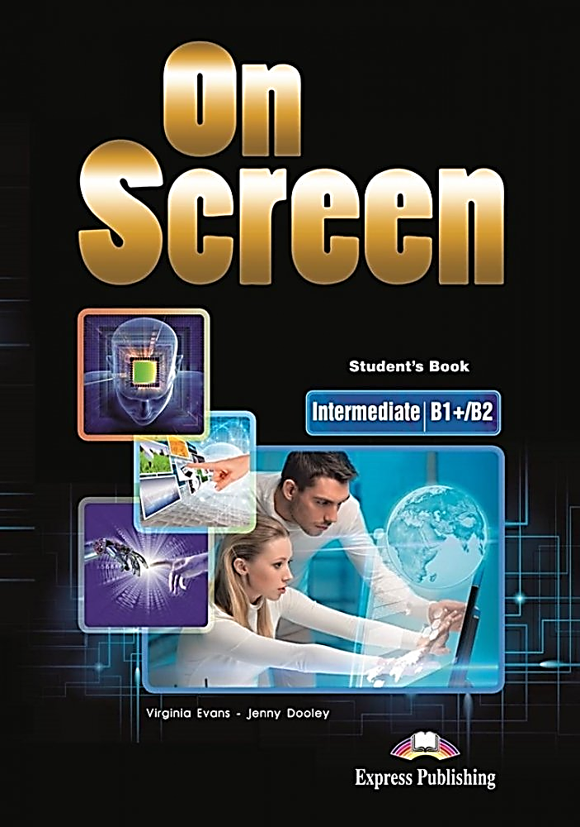
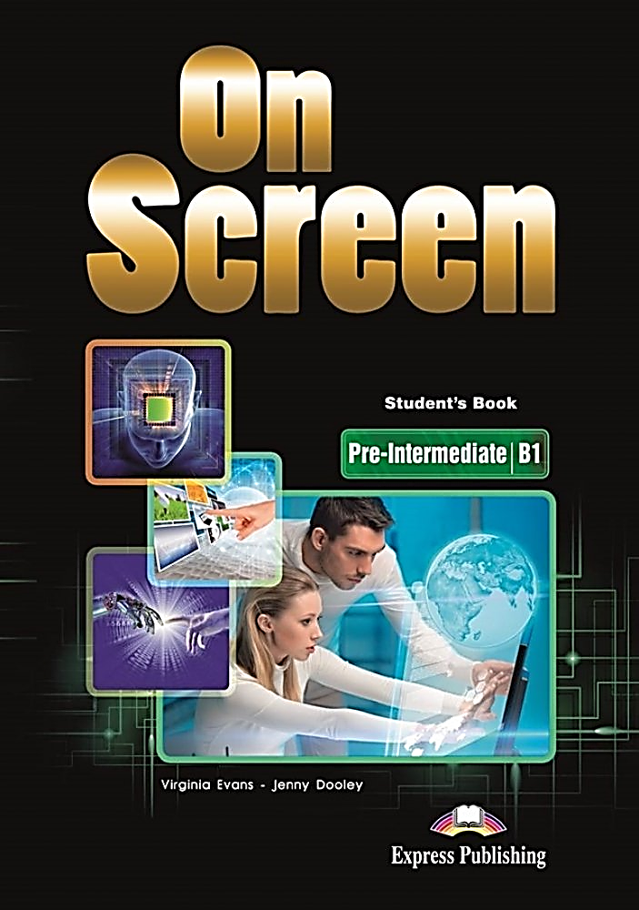
MATURA 2023 Z JĘZYKA ANGIELSKIEGO .
PODRĘCZNIKI EXPRESS PUBLISHING PRZYGOTOWUJĄCE DO MATURY 2023
Numery MEN do nowej podstawy programowej:
New Enterprise A2: 945/1/2019
New Enterprise B1: 945/2/2019
New Enterprise B1+: 945/3/2020
New Enterprise B2: 945/4/2019
New Enterprise B2+/C1: w przygotowaniu
Numery MEN do nowej podstawy programowej:
On Screen A2+/B1: 946/1/2019
On Screen Pre-Intermediate (B1): 946/2/2019
On Screen Intermediate (B1+/B2): 946/3/2019
On Screen Upper-Intermediate (B2+): 946/4/2019 On Screen C1: 946/5/2019

Slide 18
Informator o egzaminie maturalnym z języka angielskiego od roku szkolnego 2022/2023: https://cke.gov.pl/images/_EGZAMIN_MATURALNY_OD_2023/Informatory/Informator_EM2023_jezyk_angielski.pdf

